Slide 1
M
liuzhangfeiabc

Slide 2
sol
大家都懂
就不展开说了，我不想今晚被挂到直播间

Slide 3
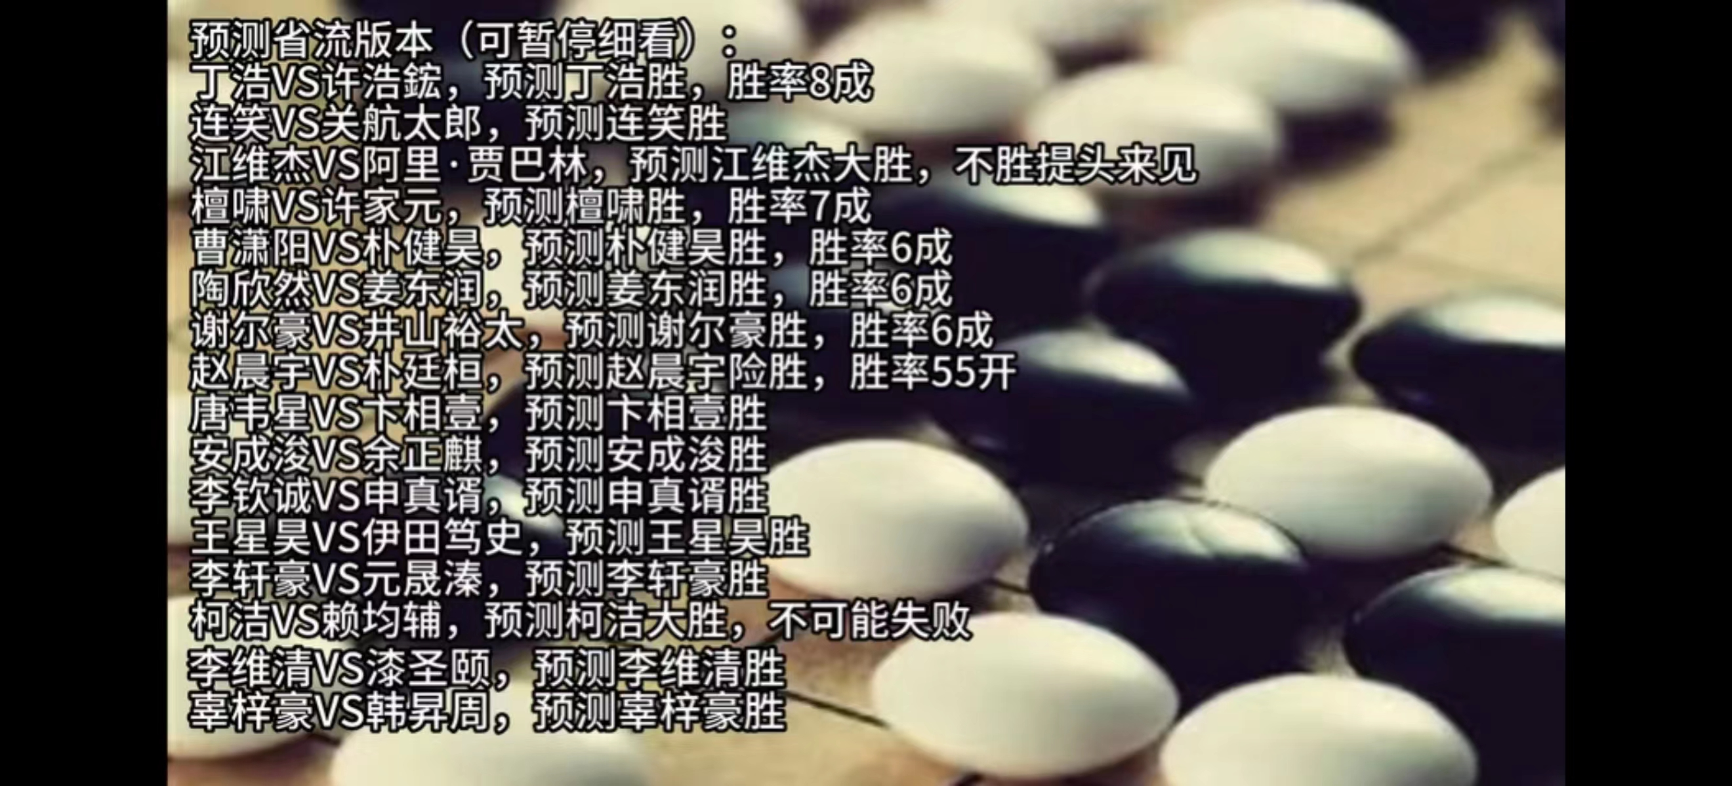
“题面中一些看似无厘头的信息实际上是有价值的。”
“正如这次参赛的选手中，有一位棋手同时也是粉丝数达150多万的网红主播，甚至还有一位棋手是一家网红餐厅的老板。”
“一些围棋高手更是直接放出了”大胜，不可能失败“的预言。”

